Slide 1
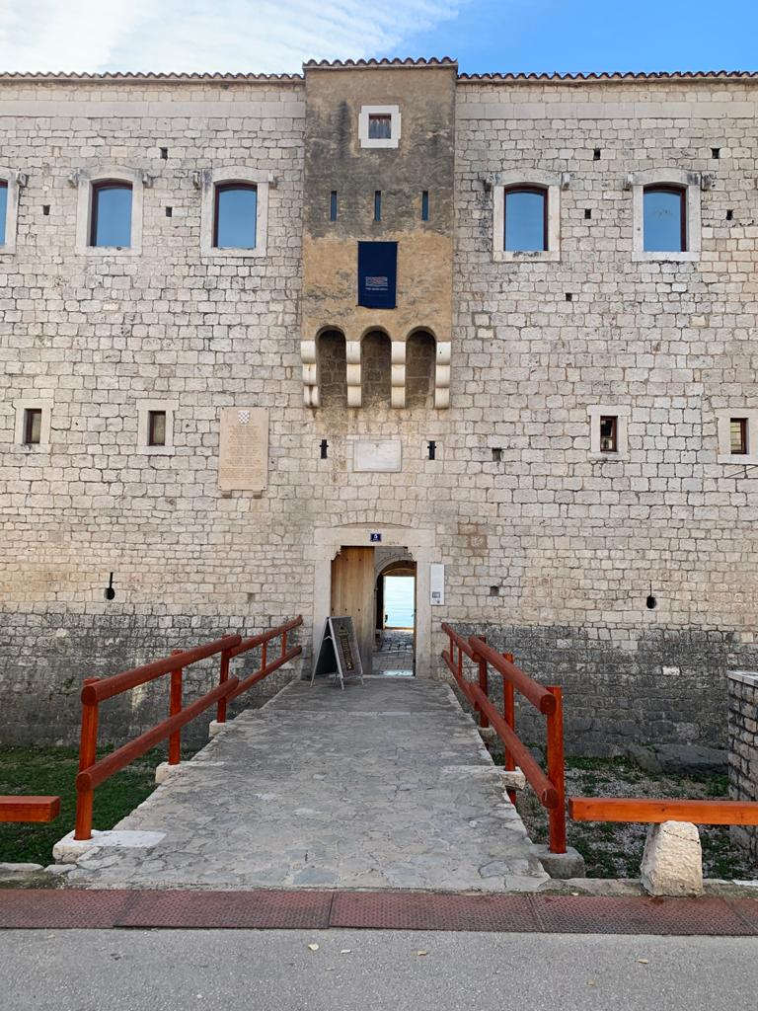
Dialekt Wörterbuch Stadtreally durch Kaštela
Kommunikation

Slide 2
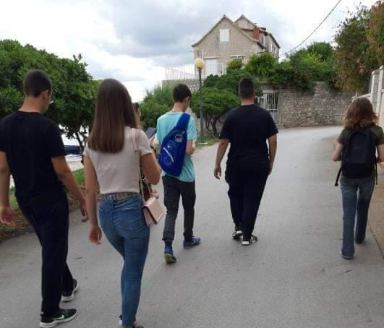
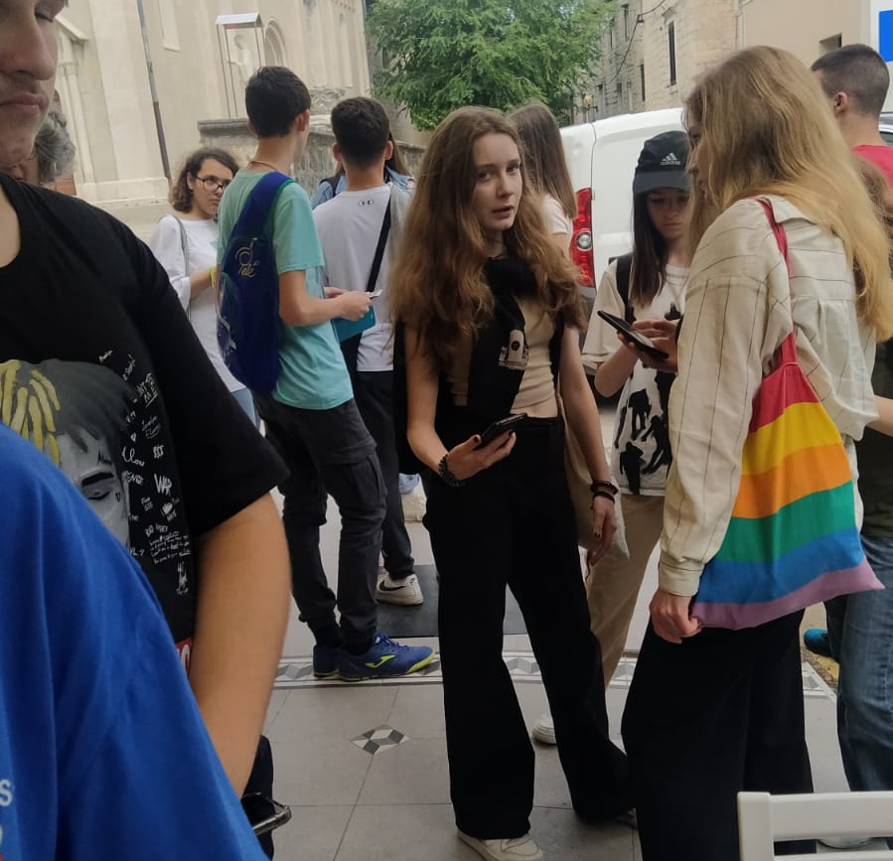
Wie es gemacht wurde?
Während der 6. Mobilität in Kaštela, Kroatien, erhielten die Schüler eine Liste mit Dialektwörtern, die in Kaštela häufig verwendet werden. In gemischten Gruppen sollten sie das Marktwort fotografieren. Die Schüler der Bijaći-Grundschule erklärten ihren Kollegen, wie dieses Wort in Kroatisch und dann in Englisch und Deutsch klingt. So ist dieses Wörterbuch entstanden.

Slide 3
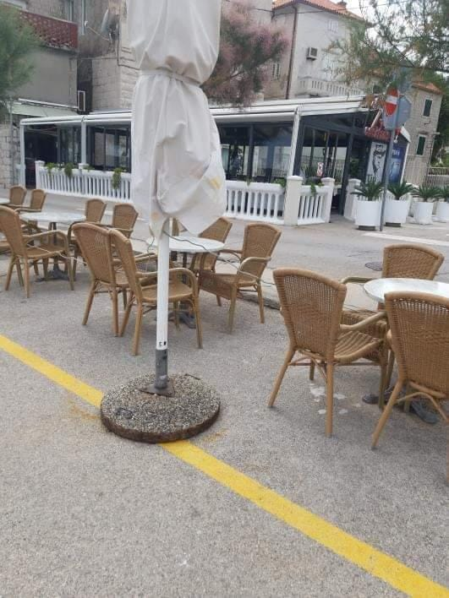
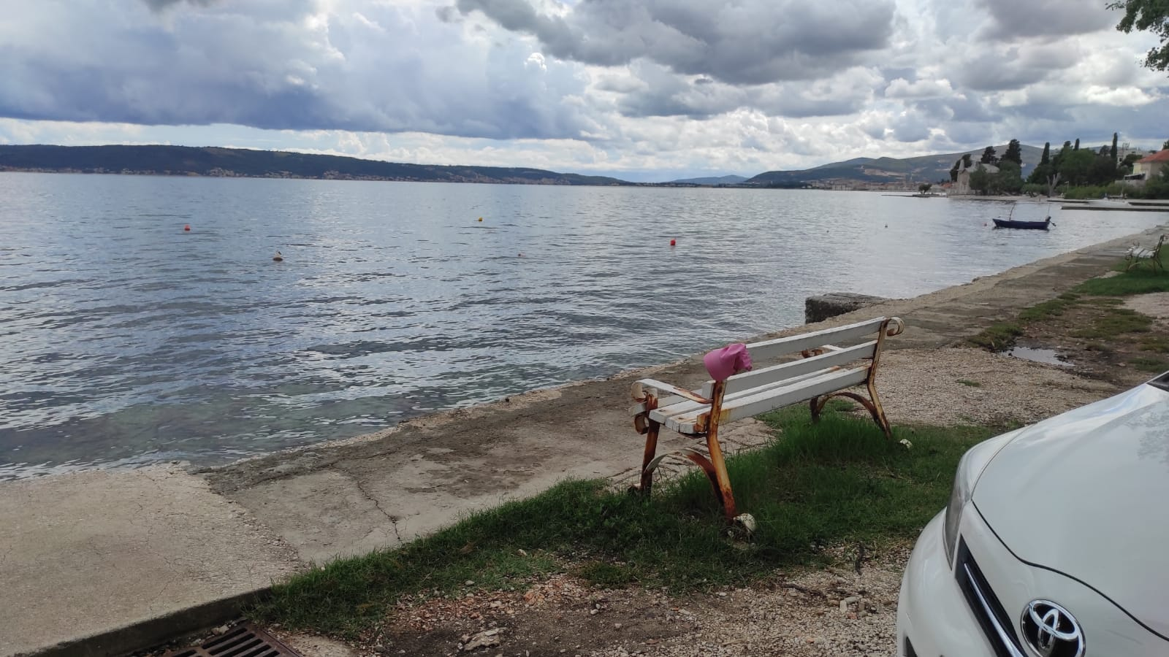
Katriga- stolica, Stuhl oder Bank, a place where you can sit

Slide 4
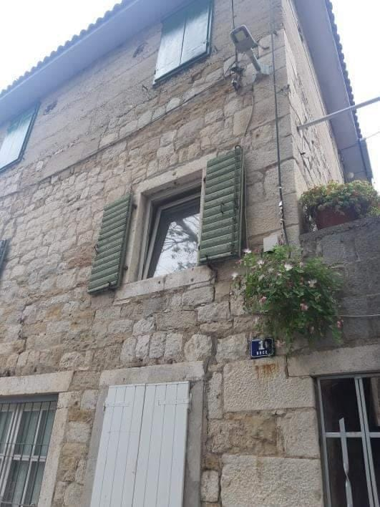
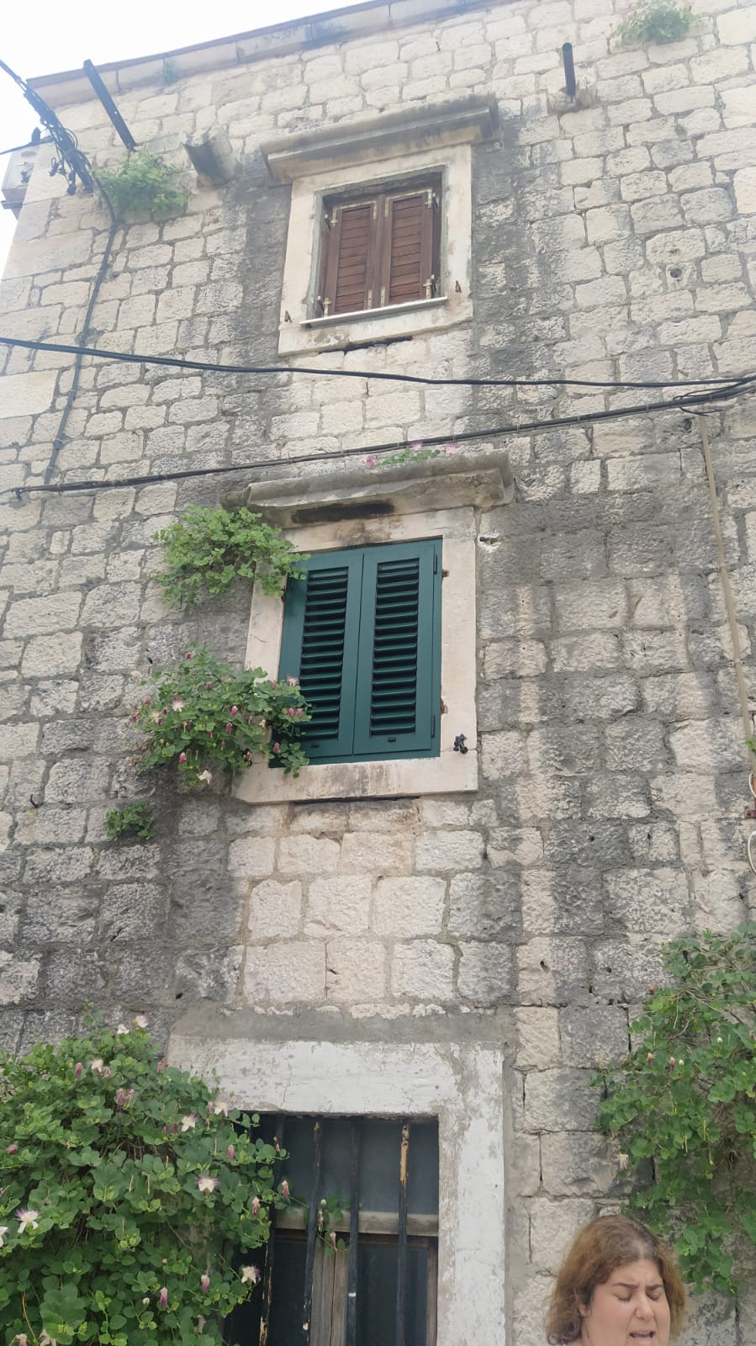
Škura- grilje, Fensterläden, window shutters

Slide 5
Brce- tržnica, Markt, market

Slide 6
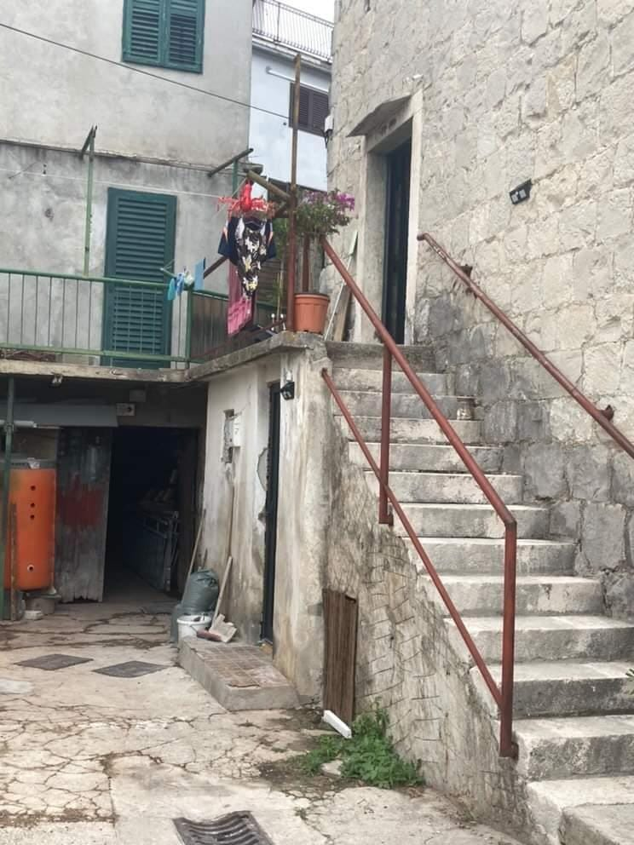
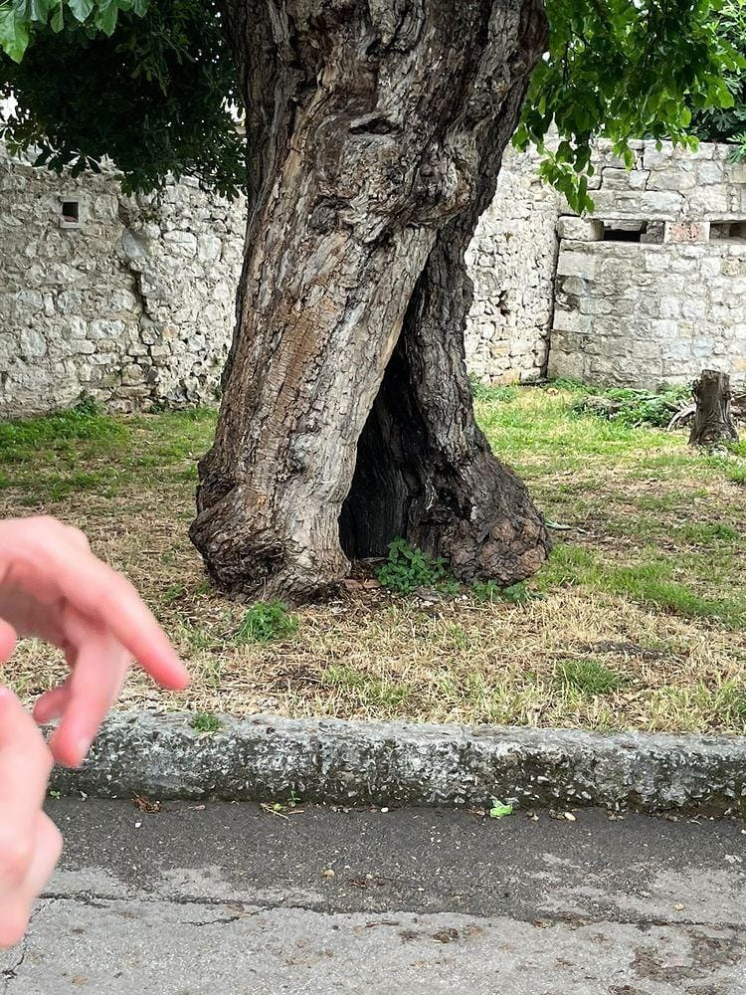
Buža- rupa, Loch, hole

Slide 7
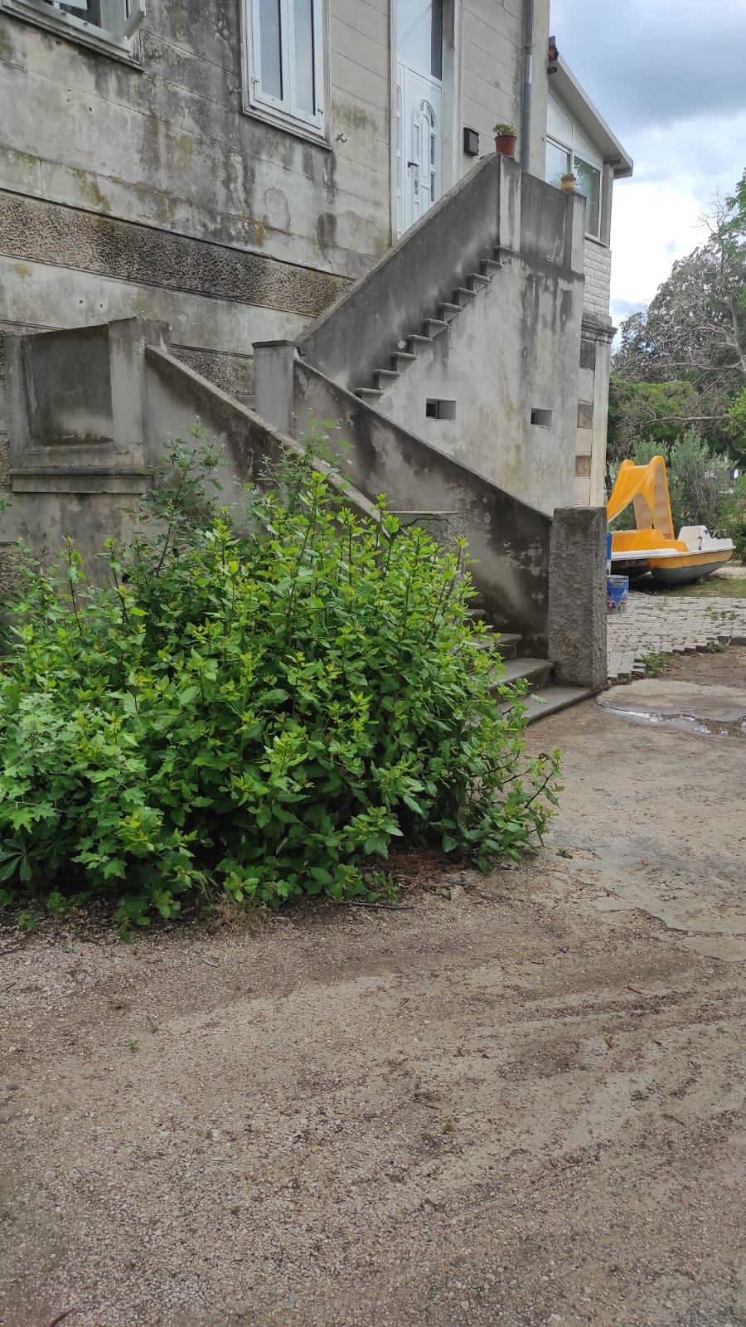
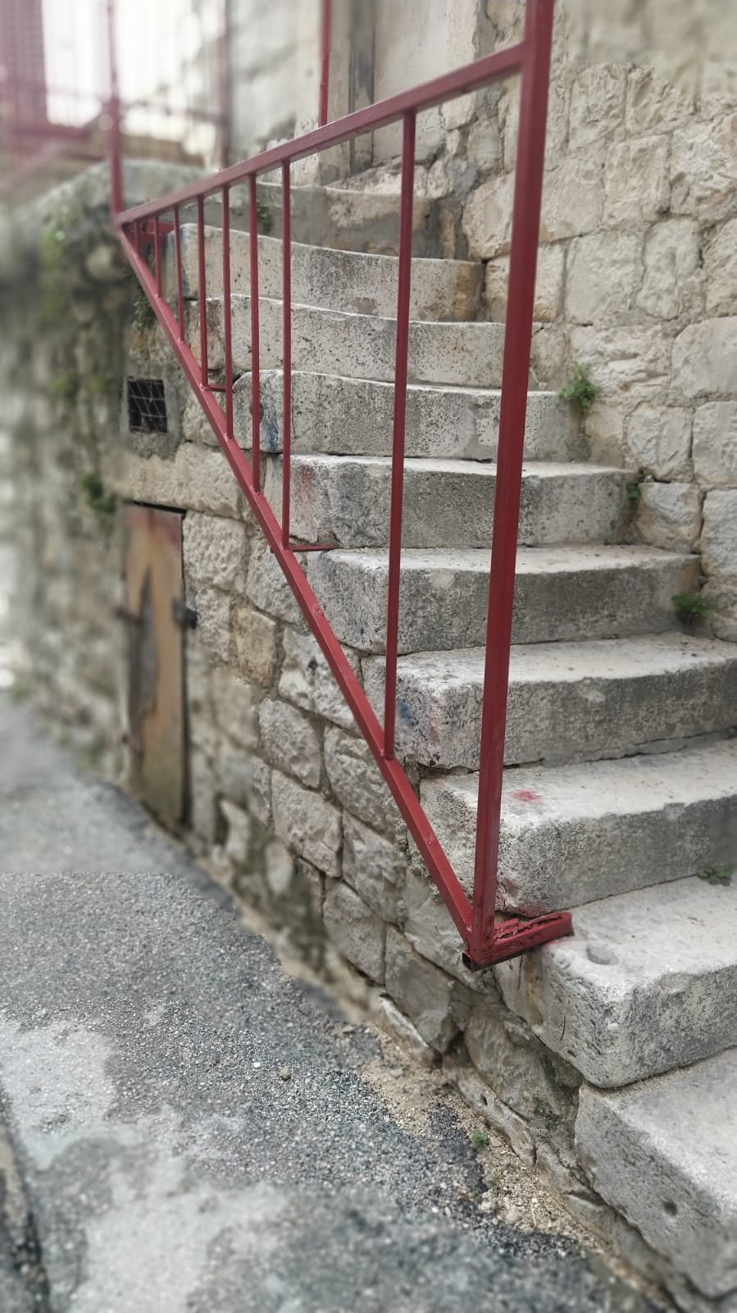
Skaline- skale, Treppe, scales

Slide 8
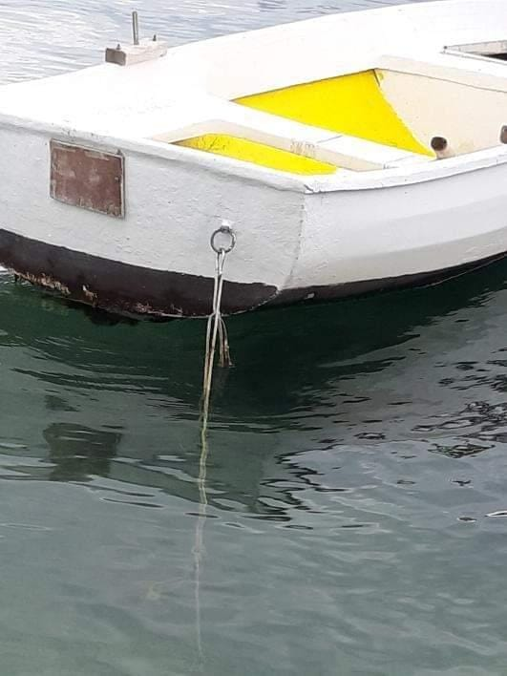
Bonaca- ruhiges Meer, calm sea

Slide 9
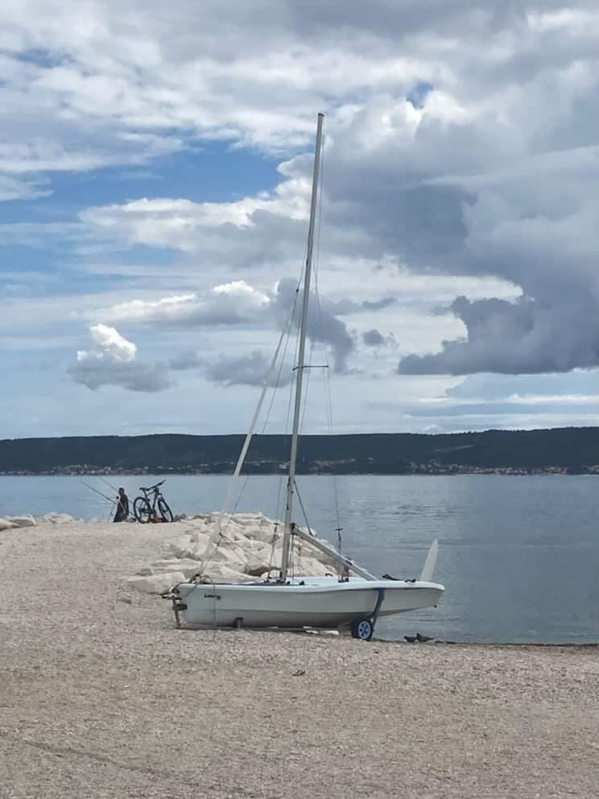
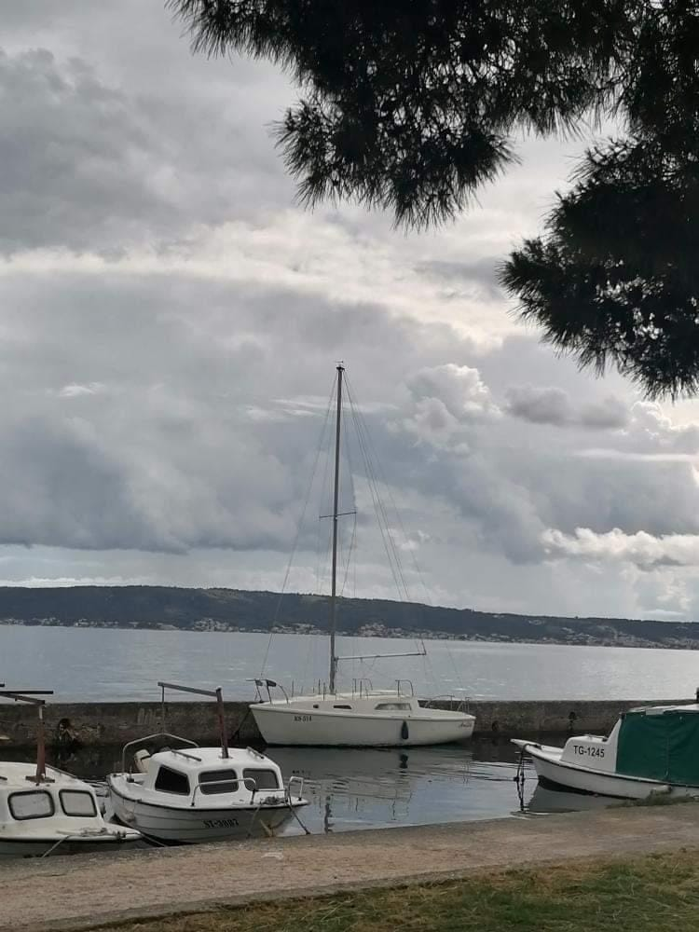
Jidro- jedro, Segel, sail

Slide 10
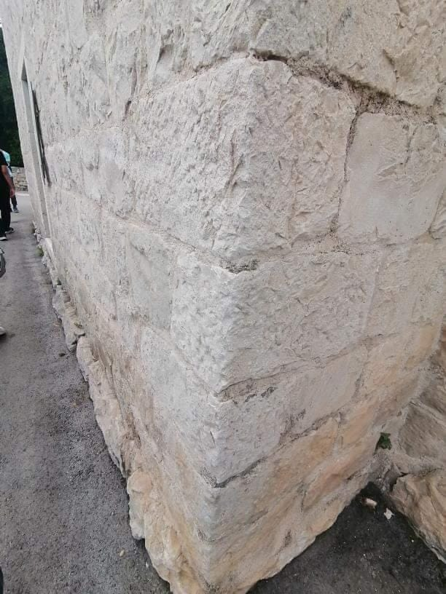
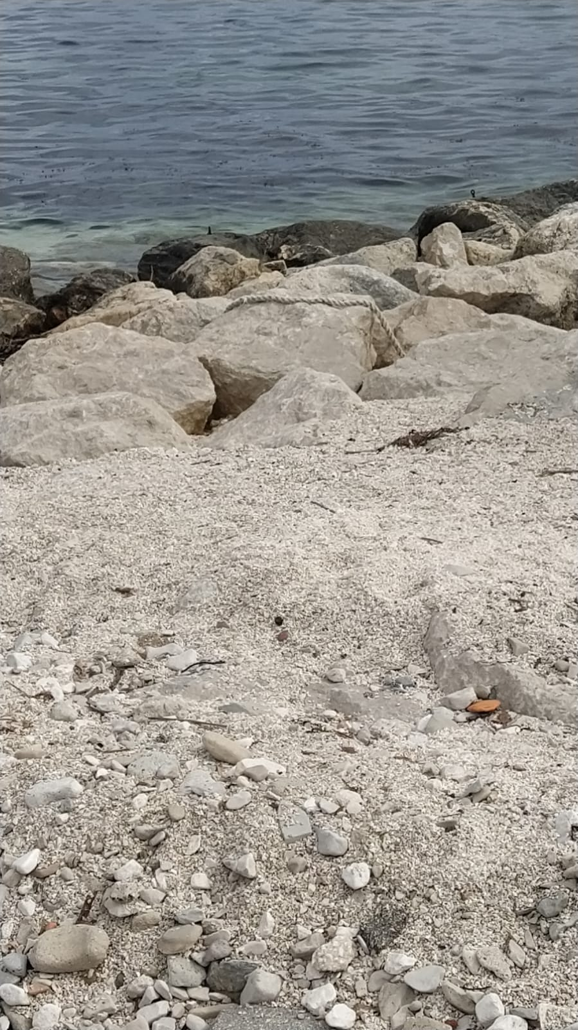
Stina- kamen, Stein, rock

Slide 11
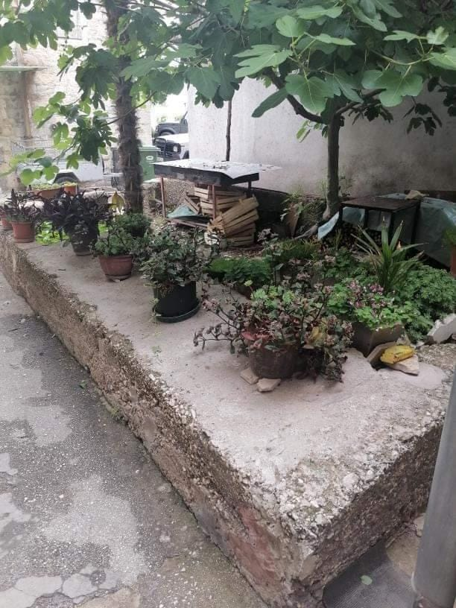
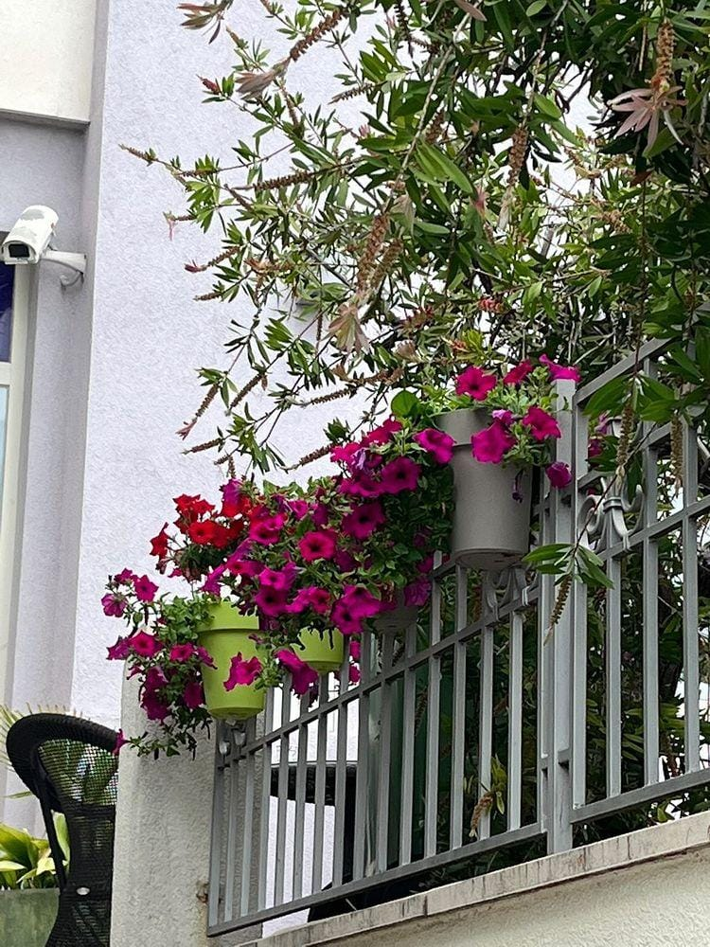
Pitar- lončanica, Blumentopf, plant pot

